Slide 1

LÓGICA DA PROGRAMAÇÃO
Todo o resumo sobre a programação

Slide 2
ESTRUTURA DE REPETIÇÃO
Os Loopings
while: Repete enquanto a condição for verdadeira (“enquanto “vida” for”);
while vidas > 0:
for: Repete sobre uma sequência (lista, range…)(“para i no alcance (5)”);
for i in range(5):
break: Interrompe o loop atual(“parar”);
if i == 3: break
continue: Pula para a próxima repetição; e
if i == 2: continue
pass: Não faz nada (usado como placeholder).
if i == 0: pass

Slide 3
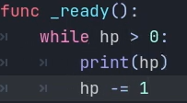
LOOPING
Exemplos:
Sobre o looping -> while:
Aqui está dizendo: a cada looping, o “hp” diminui 1 (um) de seu valor. Quando chegar a 0 (zero), o looping acaba.

Slide 4
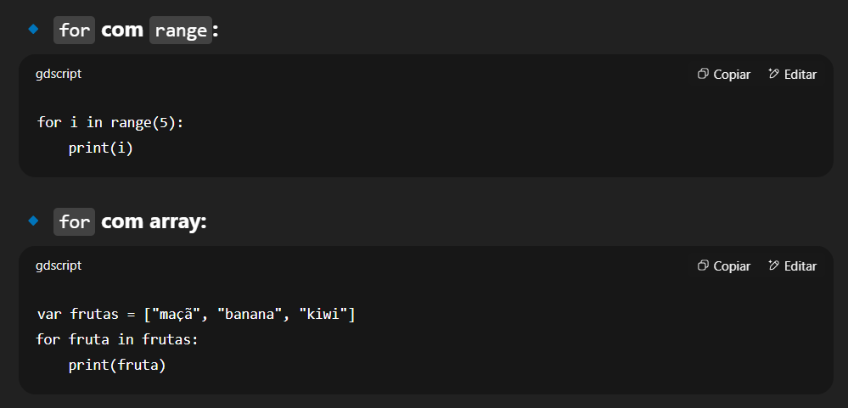
LOOPING
Exemplos:
Sobre o looping -> for:
Aqui está dizendo: a cada looping, o “i” vai receber o valor de 0 até o limite que foi estipulado – ou, vai receber a letra, o item da lista, etc.

Slide 5
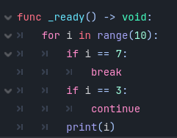

LOOPING
Exemplos:
Sobre o looping -> break:
Aqui está dizendo: quando o looping chegar no sétimo valor, ele vai parar.

Slide 6
LOOPING
Exemplos:
Sobre o looping -> continue:
Aqui está dizendo: quando o looping chegar no terceiro valor, ele vai pular.

